Slide 1





CHÀO MỪNG CÁC EM ĐẾN VỚI BÀI HỌC NGÀY HÔM NAY!

Slide 2
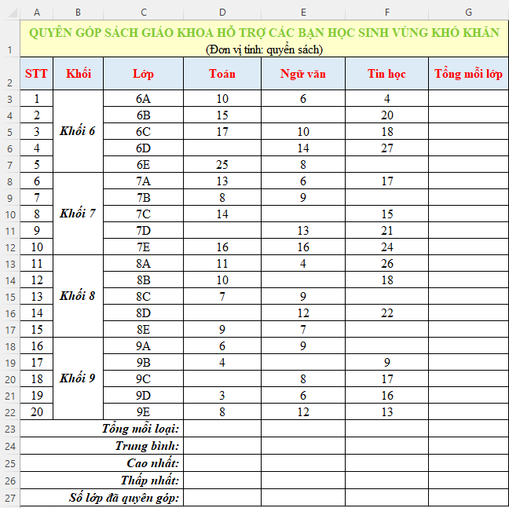

KHỞI ĐỘNG
THẢO LUẬN NHÓM
Quan sát hình ảnh và cho biết cách tính Tổng mỗi lớp,Tổng mỗi loại,Trung bình, Cao nhất, Thấp nhất (số sách cao nhất, thấp nhất đã quyên góp theo môn học), Số lớp đã quyên góp (tổng số lớp đã quyên góp được ít nhất một cuốn sách trở lên theo môn học).

Slide 3
KHỞI ĐỘNG
Tổng mỗi lớp = SUM(D3:F3)
Tổng mỗi loại = SUM(D3:D22)
Trung bình = AVERAGE(D3:D22)
Cao nhất = MAX(D3:D22)
Thấp nhất = MIN(D3:D22)
Số lớp đã quyên góp = COUNT(D3:D22)

Slide 4





BÀI 10:
SỬ DỤNG HÀM ĐỂ TÍNH TOÁN

Slide 5


NỘI DUNG BÀI HỌC
1
Hàm số trong bảng tính
2
Sử dụng một hàm số đơn giản

Slide 6

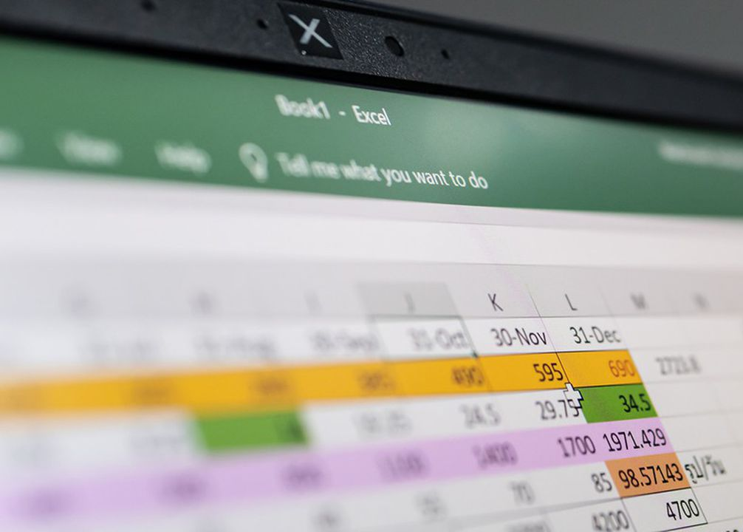
1. HÀM SỐ TRONG BẢNG TÍNH
THẢO LUẬN NHÓM
Theo em hàm trong phần mềm bảng tính là gì? Công thức viết hàm trong phần mềm bảng tính được viết như thế nào?
Tên hàm thể hiện điều gì? Tham số của hàm có thể là gì? Các tham số của hàm được phân cách bởi gì?

Slide 7
HÀM SỐ LÀ GÌ?
Hàm là công thức được viết sẵn để tính toán, xử lí dữ liệu theo quy tắc nhất định.
Tên hàm thể hiện ý nghĩa của hàm
=<tên hàm> (<các tham số của hàm>)
Tham số của hàm là các dữ liệu cụ thể
Các tham số được ngăn cách bởi dấu phẩy

Slide 8
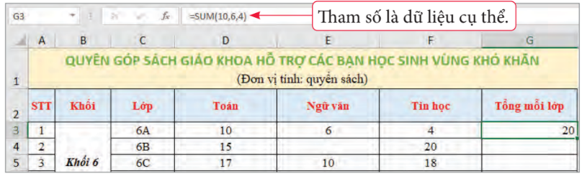

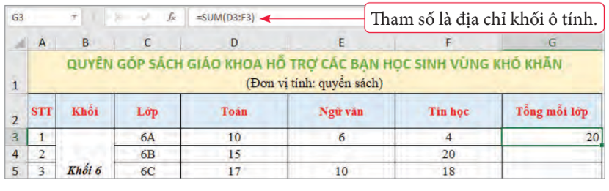
Quan sát hình 1, hình 2 và trả lời các câu hỏi sau đây:
Theo em nên sử dụng tham số của hàm là dữ liệu cụ thể hay địa chỉ ô tính, khối ô tính? Vì sao?
Hàm SUM được sử dụng để làm việc gì? Em hãy cho biết cách viết hàm SUM để tính Tổng mỗi lớp ở ô G4, G5.
Hình 1. Sử dụng hàm với tham số là dữ liệu cụ thể
Hình 2. Sử dụng hàm với tham số là địa chỉ khối ô tính

Slide 9
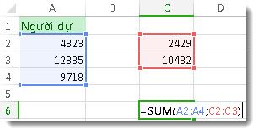
Sử dụng tham số là địa chỉ các ô
Thay đổi số liệu
Kết quả tự động
thay đổi theo
Hàm SUM: được dùng để tính tổng
Cách viết hàm SUM để tính Tổng mỗi lớp ở ô G4, G5 là:
Tổng mỗi lớp ở ô G4: =SUM(D4:F4)
Tổng mỗi lớp ở ô G5: =SUM(D5:F5)
Một chương trình làm việc với hàm SUM

Slide 10
Quan sát và hoàn thành bài tập sau đây:
a) Hàm sử dụng để tính Tổng mỗi lớp ở Hình 1, Hình 2 có tên là gì?
→ Hàm SUM
b) Hàm ở Hình 1 có bao nhiêu tham số và các tham số của hàm là gì?
→ Hình 1 có 3 tham số, các tham số của hàm là dữ liệu cụ thể.
c) Hàm ở Hình 2 có bao nhiêu tham số và các tham số của hàm là gì?
→ Hình 2 có hai tham số, tham số là địa chỉ khối ô tính.

Slide 11


KẾT LUẬN
Cách viết hàm: =<tên hàm>(<các tham số của hàm>).
Các tham số của hàm thường cách nhau bởi dấu phẩy (,).
Tham số có thể là dữ liệu cụ thể, địa chỉ ô tính, địa chỉ khối ô tính.

Slide 12

2. SỬ DỤNG MỘT HÀM SỐ ĐƠN GIẢN
a. Một số hàm cơ bản
Tên hàm | Cách viết | Tính năng của hàm
SUM | =SUM(số 1, số 2,…) | Tính tổng các giá trị số trong danh sách tham số của hàm.
AVERAGE | =AVERAGE(số1, số 2,…) | Tính trung bình cộng của các giá trị số trong danh sách tham số của hàm.
MAX | =MAX(số 1, số 2,…) | Tìm giá trị lớn nhất của các giá trị số trong danh sách tham số của hàm
MIN | =MIN(số 1, số 2,…) | Tìm giá trị nhỏ nhất của các giá trị số trong danh sách của tham số hàm
COUNT | =COUNT(số 1, số 2,…) | Đếm các giá trị số trong danh sách tham số của hàm.
Đọc thông tin mục 2a – SGK tr.52, quan sát Bảng 1 để nắm rõ được tính năng và cách viết của các hàm thông dụng:

Slide 13
LƯU Ý
Số 1, số 2,… có thể là số cụ thể, là địa chỉ ô hay địa chỉ khối ô.
Việc tính tổng, trung bình, tìm số lớn nhất, nhỏ nhất hoặc đếm số lượng là công việc thường xuyên được thực hiện trên bảng tính. Do vậy, MS Excel xây dựng sẵn những hàm này để người dùng có thể sử dụng khi cần.

Slide 14
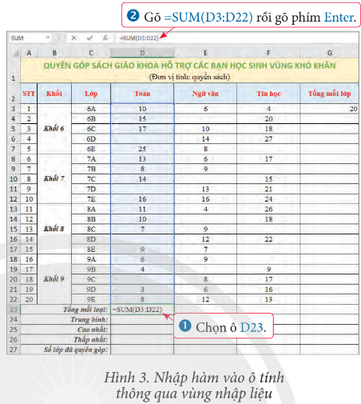
b. Nhập hàm vào ô tính
THẢO LUẬN NHÓM
Đọc thông tin mục 2b, quan sát hình 3 và trả lời câu hỏi:
Các bước nhập hàm SUM để tính Tổng mỗi lớp tại ô tính D23 bằng hai cách khác nhau.
Nêu các bước nhập hàm AVERAGE tại ô tính D24 bằng hai cách khác nhau.

Slide 15

Các bước nhập hàm SUM để tính Tổng mỗi lớp tại ô tính D23:
Cách 1: Sử dụng nút lệnh
Chọn ô D23
Dải lệnh Home
$Σ$ AutoSum
Nhấn Enter
Chọn khối ô D3:D22

Slide 16
Các bước nhập hàm SUM để tính Tổng mỗi lớp tại ô tính D23:
Cách 2: Gõ trực tiếp vào ô tính
Chọn ô D23
Gõ =SUM(D3:D22)
Nhấn Enter

Slide 17
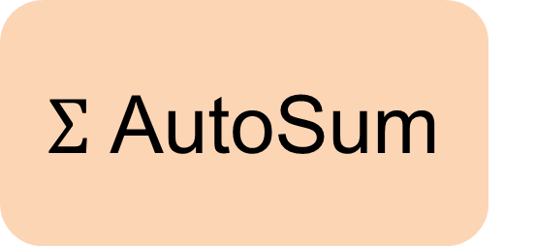
Các bước nhập hàm AVERAGE để tính Tổng mỗi lớp tại ô tính D23:
Cách 1: Sử dụng nút lệnh
Chọn ô D24
Dải lệnh Home
$Σ$ AutoSum
Nhấn Enter
Chọn khối ô D3:D22

Slide 18
Các bước nhập hàm AVERAGE để tính Tổng mỗi lớp tại ô tính D23:
Cách 2: Gõ trực tiếp vào ô tính
Chọn ô D24
Gõ =AVERAGE(D3:D22)
Nhấn Enter

Slide 19

Hoạt động thực hành
Em hãy lựa chọn hàm phù hợp (ở Bảng 1) để tính các giá trị Trung bình, Cao nhất, Thấp nhất, Số lớp quyên góp được đối với sách giáo khoa môn Toán (ở Hình 3). Nêu các bước nhập hàm vào ô tính để tính các giá trị đó.

Slide 20


c. Sao chép hàm
Đọc thông tin mục 2c – SGK tr.53 và trả lời câu hỏi: Dựa vào kiến thức đã học về sao chép công thức, em hãy nêu các bước sao chép hàm sang các ô tính có yêu cầu tính tương tự.

Slide 21
Các bước sao chép hàm sang các ô tính có yêu cầu tương tự:
Cách 1: Sử dụng các lệnh Copy, Paste
Bước 1:
Chọn ô tính cần sao chép
Bước 2:
Thực hiện lệnh Copy
Bước 3:
Chọn ô tính hoặc khối ô tính chứa kết quả.
Bước 4:
Thực hiện lệnh Paste

Slide 22
Các bước sao chép hàm sang các ô tính có yêu cầu tương tự:
Cách 2: Sử dụng chức năng tự động điền dữ liệu (Autofill)
Bước 1:
Chọn ô tính cần sao chép
Bước 2:
Đưa con trỏ chuột đến góc phải ô tính để trỏ chuột trở thành dấu +, rồi kéo chuột đến hết khối ô tính cần tính kết quả

Slide 23
THẢO LUẬN CẶP ĐÔI
Em hãy nêu các bước sao chép hàm từ ô tính D23 sang khối ô tính E23:F23 và cho biết hàm ở các ô tính E23, F23 sau khi thực hiện sao chép.
Hình 3. Nhập hàm vào ô tính thông quan vùng dữ liệu

Slide 24
Gợi ý cách làm
Đưa con trỏ chuột đến góc phải dưới ô D23 để con trỏ trở thành dấu + rồi kéo thả chuột đến ô F23.
Chọn ô D23
Sau khi thực hiện sao chép, hàm ở ô tính E23 là = SUM(E3:E22); hàm ở ô tính F23 là = SUM(F3:F22)

Slide 25
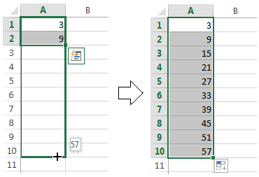
LƯU Ý
Chức năng tự động điền dữ liệu chỉ cho phép thực hiện sao chép công thức đến ô tính (hoặc khối ô tính) liền kề, cùng hàng hoặc cùng cột với ô tính chứa công thức cần sao chép.
Chức năng Autofill trong Excel

Slide 26
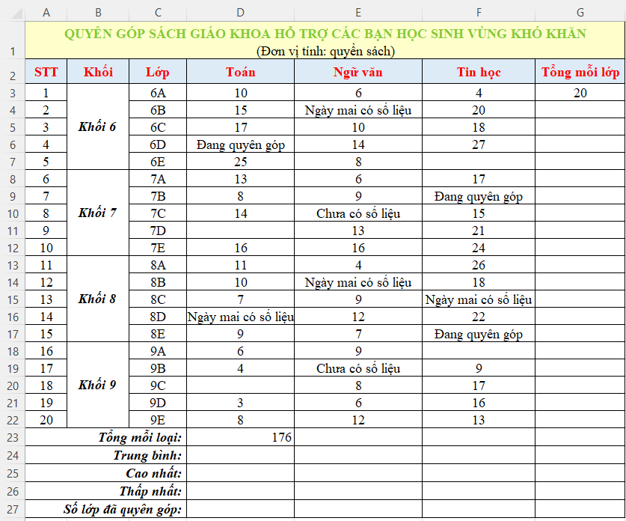
d. Đặc điểm của hàm
Quan sát bảng tính sau đây và trả lời câu hỏi: Khi cô cập nhật tình hình quyên góp sách giáo khoa bằng các cụm từ như trong Hình 4 thì kết quả ở ô tính D23 có thay đổi không? Tại sao lại có kết quả như vậy?

Slide 27

Hướng dẫn trả lời:
Khi cô cập nhật tình hình quyên góp sách giáo khoa bằng các cụm từ như trong Hình 4 thì kết quả ở ô tính D23 vẫn là 176
Vì hàm SUM chỉ tính toán trên các ô tính chứa dữ liệu số và bỏ qua các ô tính chứa dữ liệu chữ, ô tính trống.

Slide 28

Đặc điểm của hàm là chỉ tính toán trên các ô tính chứa dữ liệu số, bỏ qua các ô tính chứa dữ liệu kiểu chữ, ô tính trống.
→ Tác dụng: giúp cho kết quả tính toán bởi hàm luôn đúng khi cập nhật dữ liệu vào các ô tính, khối ô tính.
Dữ liệu kiểu ngày được lưu trữ là số nguyên trong MS Excel, bắt đầu từ số 1 tương ứng với ngày 1/1/1990,… Do vậy, ô tính chứa dữ liệu kiểu ngày được coi là ô tính chứa dữ liệu kiểu số.

Slide 29






Ở Hình 4, nếu thay dữ liệu chữ "Ngày mai có số liệu" ở ô tính D16 bằng số 4 thì kết quả ở ô tính D23 sẽ là bao nhiêu? Hàm SUM sẽ thực hiện tính toán cả ô tính D16 hay bỏ qua ô tính này? Tại sao?

Slide 30
Gợi ý làm bài
Kết quả ở ô tính D23 là 180
Hàm SUM sẽ thực hiện tính toán cả ô tính D16 vì hàm SUM chỉ tính toán trên các ô chứa dữ liệu kiểu số.

Slide 31

Dữ liệu kiểu ngày được lưu trữ là số nguyên trong MS Excel, bắt đầu từ số 1 tương ứng với ngày 1/1/1990,… Do vậy, ô tính chứa dữ liệu kiểu ngày được coi là ô tính chứa dữ liệu kiểu số.

Slide 32

KẾT LUẬN
Các hàm cơ bản, thông dụng: SUM (tính tổng), AVERAGE (tính trung bình cộng), MAX (tìm số lớn nhất), MIN (tìm số nhỏ nhất), COUNT (đếm các giá trị số).
Nhập hàm số vào ô tính: Chọn ô tính chứa kết quả tính toán của hàm, gõ hàm (tại ô tính hoặc tại vùng nhập liệu), rồi gõ phím Enter.
Sao chép hàm: Thực hiện như sao chép công thức.
Các hàm SUM, AVERAGE, MAX, MIN, COUNT chỉ tính toán trên các ô tính dữ liệu số, bỏ qua các ô tính có dữ liệu chữ, ô tính trống.

Slide 33

LUYỆN TẬP
Câu 1. Phát biểu nào sau đây là sai?
A. Nhập hàm số vào ô tính được thực hiện tương tự như nhập công thức vào ô tính.
B. Có thể sao chép hàm số bằng hai cách: sử dụng các lệnh Copy, Paste và sử dụng tính năng tự động đền dữ liệu (Autofill).
C. Các hàm SUM, AVERAGE, MAX, MIN, COUNT chỉ tính toán trên các ô tính dữ liệu số, bỏ qua các ô tính có dữ liệu chữ, ô tính trống.
D. Khi sao chép (hay di chuyển) hàm, vị trí tương đối giữa các ô, địa chỉ là tham số của hàm và ô tính chứa hàm không thay đổi.
E. Tương tự như hàm, các công thức có sử dụng địa chỉ ô tính chỉ tính toán trên các ô dữ liệu số, bỏ qua các ô tính có dữ liệu chữ, ô tính trống.

Slide 34
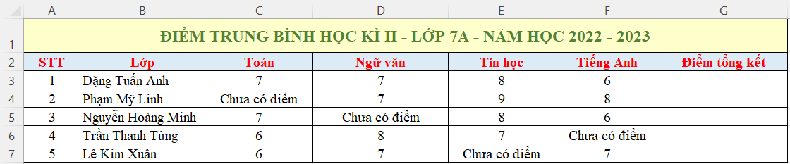
Quan sát hình sau và trả lời các câu hỏi:
Câu 2. Để tính điểm tổng kết của các bạn “Đặng Tuấn Anh”, em sử dụng hàm nào?
A. AVERAGE
B. MAX
C. MIN
D. COUNT

Slide 35
Quan sát hình sau và trả lời các câu hỏi:
Câu 3. Để tính điểm tổng kết của bạn Phạm Mỹ Linh, hàm sẽ được viết như thế nào?
A. =AVERAGE C3,F3
B. =AVERAGE C3:F3
C. =AVERAGE (C3:F3)
D. =AVERAGE (C3,F3)

Slide 36
Câu 4. Để sử dụng chức năng Autofill tính điểm tổng kết cho 3 bạn còn lại ở ô G5, G6, G7, các em thực hiện theo các bước nào?
A. Chọn ô tính G4 → Đưa con trỏ chuột đến góc trái ô tính để trỏ chuột trở thành dấu +, rồi kéo chuột đến ô G7.
B. Chọn ô tính G4 → Đưa con trỏ chuột đến góc phải ô tính để trỏ chuột trở thành dấu +, rồi kéo chuột đến ô G7.
C. Chọn ô tính G4 → Đưa con trỏ chuột đến giữa ô tính rồi kéo chuột đến ô G7.
D. Các bước trên đều sai.

Slide 37
Quan sát hình sau và trả lời các câu hỏi:
Câu 5. Để tính xem bạn nào có điểm tổng kết cao nhất, em sử dụng cách viết hàm như thế nào?
A. =MAX(G3.G7)
B. =MAX(G3-G7)
C. =MAX(G3,G7)
D. =MAX(G3:G7)

Slide 38
THỰC HÀNH
Bài tập 1. Mở bảng tính Quyengop.xlsx đã lưu ở Bài 9 và thực hiện theo các yêu cầu sau:
a) Lựa chọn hàm phù hợp và nhập hàm vào ô tính G3 để tính tổng mỗi lớp cho lớp 6A và thực hiện sao chép hàm để tính cho các lớp còn lại.
b) Lựa chọn hàm phù hợp và nhập hàm vào các ô tính D23, D24, D25, D26, D27 để tính Tổng mỗi loại, Trung bình, Cao nhất, Thấp nhất, Số lớp quyên góp được cho cột Toán. Thực hiện sao chép hàm để tính cho các cột Ngữ Văn, Tin học và Tổng mỗi lớp.

Slide 39
THỰC HÀNH
c) Thực hiện cập nhật thông tin tình hình quyên góp, quan sát và cho biết kết quả của hàm thay đổi trong trường hợp nào sau đây:
Cập nhật dữ liệu chữ vào ô tính trống.
Xóa dữ liệu trong ô tính đang chứa dữ liệu chữ.
Thay dữ liệu chữ trong ô tính bằng dữ liệu số.
Thay dữ liệu số trong ô tính bằng dữ liệu chữ.
Chỉnh sửa giá trị số trong ô tính đang chứa dữ liệu số.
Thay dữ liệu chữ trong ô tính bằng dữ liệu ngày.

Slide 40
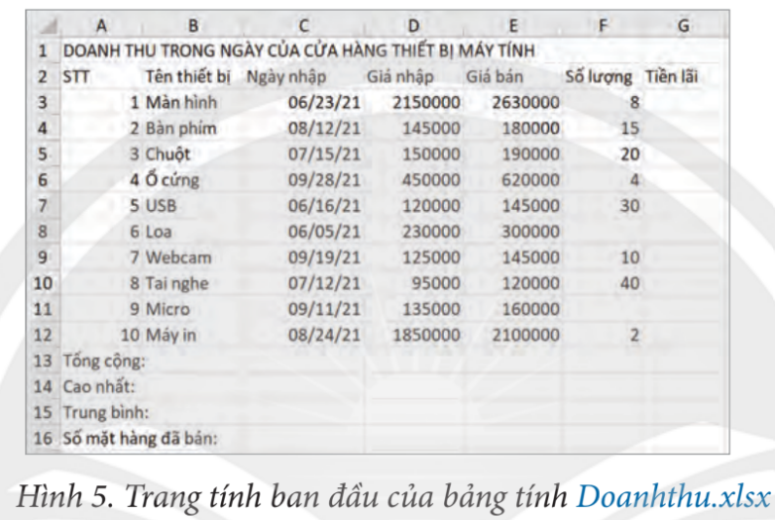
Bài tập 2. Mở bảng tính Doanhthu.xlsx và thực hiện các yêu cầu sau đây:
Tính tiền lãi của hàng đầu tiên.
Dùng hàm để tính tổng cộng, trung bình, cao nhất, thấp nhất của các sản phẩm đã bán.
Định dạng lại bảng tính.

Slide 41


VẬN DỤNG
Sử dụng một số hàm đã học để thực hiện tính toán trên bảng tính quản lí chi tiêu của gia đình em hoặc bảng tính theo dõi kết quả học tập của em (đã thực hiện định dạng ở Bài 9).

Slide 42

HƯỚNG DẪN VỀ NHÀ
Ôn tập lại nội dung chính của bài học ngày hôm nay
Làm đầy đủ các bài tập về nhà.
Soạn bài mới Bài 11. Tạo bài trình chiếu.

Slide 43
CHÀO MỪNG CÁC EM ĐẾN VỚI BÀI HỌC NGÀY HÔM NAY!

